Slide 1
前々回の実験
風船の上に本を乗せて，風船にかかる力を考えた．

Slide 2

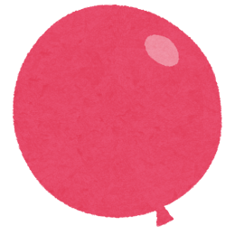
実験
https://www.irasutoya.com

Slide 3

実験
https://www.irasutoya.com

Slide 4
本日の目的
直感と反する現象を感じる！
身近な現象を論理的に理解する！

Slide 5
思考実験とは
実際に実験をせず頭の中でシミュレーションし，
論理的に起こり得ることを考察する方法．

Slide 6
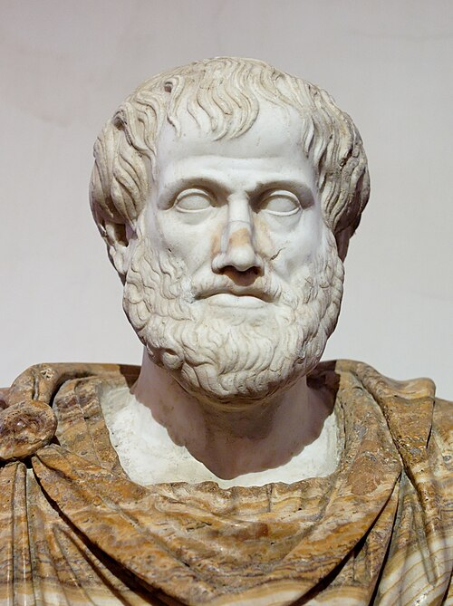
アリストテレス （B.C. 384-322年）
重いモノは
軽いモノよりも
速く落ちるんだ！
https://commons.wikimedia.org/wiki/File:Aristotle_Altemps_Inv8575.jpg

Slide 7
質問
同じ大きさの鉄球とビー玉，
どちらが速く落ちる？

Slide 8
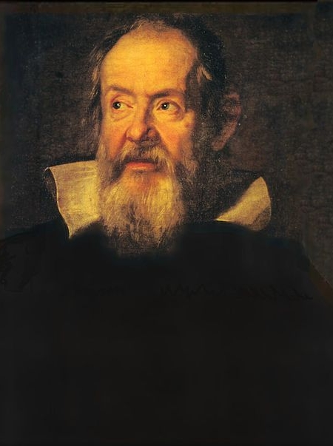
ガリレオ・ガリレイ （A.D. 1564-1642年）
自分の目で観察して
確かめる！
https://commons.wikimedia.org/wiki/File:Galileo-sustermans2.jpg

Slide 9
ガリレオが行った思考実験-0
同時に落下
100
kg
1
kg
アリストテレスの価値観：
「重い物体ほど速く落下する！」
^{[1]} https://www.manabinoba.com/science/9720.html

Slide 10
アリストテレスの価値観
Brian Cox visits the world's biggest vacuum | Human Universe - BBC
Time 1:26 ～ 1:37
^{[2]} https://youtu.be/E43-CfukEgs?t=86

Slide 11
ガリレオが行った思考実験-1
同時に落下
100
kg
100
kg
アリストテレスの価値観：
「重い物体ほど速く落下する！」
1
kg
↓
2つの物体を切れない糸で繋いで落とすと？
^{[1]} https://www.manabinoba.com/science/9720.html

Slide 12
ガリレオが行った思考実験-2
同時に落下
100
kg
100
kg
アリストテレスの価値観：
「重い物体ほど速く落下する！」
1
kg
↓
2つの物体を切れない糸で繋いで落とすと？
^{[1]} https://www.manabinoba.com/science/9720.html

Slide 13
パラドクスだった！
重い物体ほど速く落下する！
100 kgの鉄球に
引っ張られて
より速く落ちる．
1 kgの鉄球に
引っ張られて
より遅く落ちる．
「 」が生じている！
逆

Slide 14
実験は条件を合わせる必要がある
知りたいのは，質量によって落ちる時間が変わるのか．
質量以外の条件を合わせることで，原因と結果の関係が明らかになる．
この実験方法を対照実験という．
白い羽の方が，空気抵抗があったと考えられる．

Slide 15
ガリレオの疑問は正しかった
Brian Cox visits the world's biggest vacuum | Human Universe - BBC
Time 2:52 ～ 3:21
^{[2]} https://youtu.be/E43-CfukEgs?t=172

Slide 16
質問
同じ大きさの鉄球とビー玉，
どちらが速く落ちる？
解答

Slide 17
実験考察
風船の上に本を乗せたら，風船
はどうなった？
風船が本に与える力についてまで考えられるとなお良い．

Slide 18
力の性質 No. 3
力は物体を
支える！

Slide 19
目には目を，歯には歯を…
1つの物体がもう一方の物体に力を加えると，同じ大きさ，逆向きの力がはたらく．
これを作用・反作用の法則という．

Slide 20
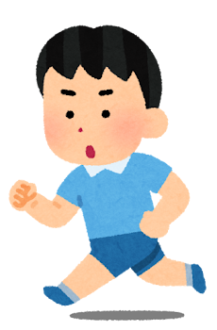
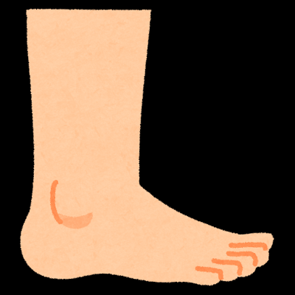
なぜ前に進めるのか？
拡大
反作用
地面
作用
https://www.irasutoya.com

Slide 21
復習課題1
力は物体にどのような「はたらき」をするか1つ答えよ．
解答

Slide 22
復習課題2
物体間の接触以外で力が「はたらく」ことはあるか答えよ．
解答

Slide 23
復習課題3
「知りたいこと」と「結果」を結びつけるための実験方法を答えよ．
解答

Slide 24
復習課題4
力がつり合うときの2力の関係を1つ答えよ．
解答

Slide 25
復習課題5
ガリレオ・ガリレイは「科学の言語は〇〇である」と言った．
解答

Slide 26
まとめ
実験を行う上では，結果との因果関係が重要である．
対照実験を行うことで明らかになる．
力には物体に対して，形を変える，動きを変える，支えるという性質を持つ．
力を物体に加えると，同じ大きさ・逆向きで力がはたらく．
作用・反作用の法則という．

Slide 27
終

